Slide 1
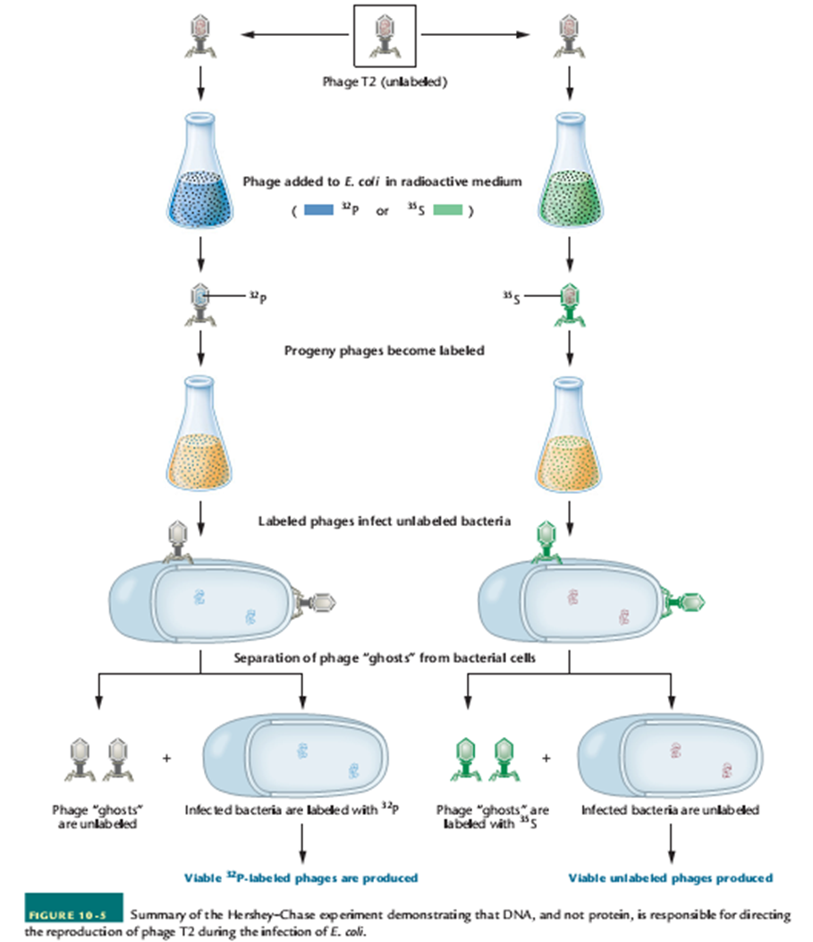
Moleküler Biyolojik Yöntemler ELEKTROFOREZ II
Hınıs meslek yüksekokulu
Dr. Öğr. Üyesi Mehmet BEKTAŞ

Slide 2
Moleküler Biyolojik Yöntemler SDS PAGE ve SDS PAGE PROSEDÜRÜ POLİAKRİLAMİD JEL ELEKTROFOREZİ
Hınıs meslek yüksekokulu
Dr. Öğr. Üyesi Mehmet BEKTAŞ

Slide 3
PAGE (PoliAkrilamid Jel Elektroforezi)

Slide 4
SDS- PAGE - PoliAkrilamid Jel Elektroforezi
Poliakrilamid jeller akrilamid ve çapraz bağlayıcı N,N’-Metilen bisakrilamidin polimerleşmesiyle hazırlanır.
Poliakrilamid jeller genellikle küçük DNA fragmentleri ve RNA molekülleri ile proteinlerin ayırımında kullanılır.
Ancak poliakrilamid jelleri hazırlamak zordur ve uzun süre alır.
Ayrıca uygulanacak DNA’nın yüksek konsantrasyonda olması gerektiğinden bu tip jellerin kullanılması pratik değildir.

Slide 5
PAGE - Poliakrilamid matriks
Akrilamid: ana gövdeyi oluşturur
N,N metilen bisakrilamit: çapraz bağlanmalardan sorumludur
N,N,N’,N’ tetrametiletilendiamin (TEMED): katalizör
Amonyum persülfat (APS): radikal oluşumu-polimerizasyonnun başlaması

Slide 6
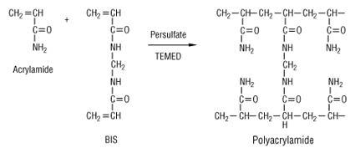

Slide 7
PAGE’in kullanım alanları
Araştırmalarda sıklıkla kullanılır
Protein ve nükleik asitlerin saflıklarının kontrolü
Proteinlerin molekül ağırlıklarının ve izoelektrik pH larının belirlenmesi
Protein ve enzim eldesi
Western blotlama

Slide 8
PAGE
NATIVE PAGE- Proteinler denatüre edilmeden doğal halleriyle analiz edilir
SDS-PAGE- Proteinler denatüre edildikten sonra analiz edilir

Slide 9
SDS-PAGE
Proteinlerin denatürasyonu neden gereklidir?
Molekülün bulunduğu ortamdaki hareketini; büyüklüğü, yükü ve üç boyutlu yapısı etkiler.
Protein moleküllerinin yükleri eşit ve lineer halde ise mobilite sadece büyüklüğe bağlı olacaktır.
Bu yüzden SDS-PAGE’de analiz edilecek proteinler önce denatüre edilir.

Slide 10
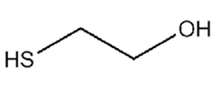
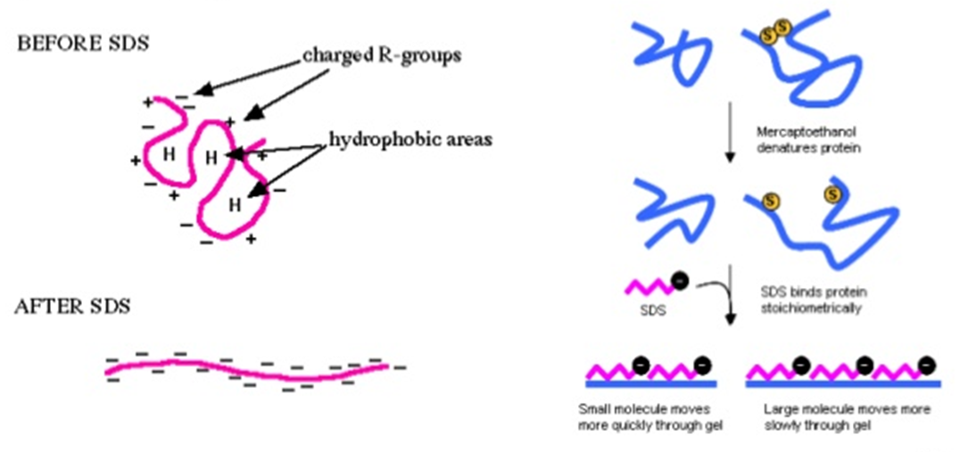
SDS-PAGE - Denatürasyon
SDS: Proteinlerin üç boyutlu yapısını kırar.
Polipeptit zincirlerinin ikincil, üçüncül ve dördüncül yapıları parçalanır.
Hidrofobik bölgelerine bağlanarak, proteinlerin doğal yüklerini maskeler
Protein-lineer yapı ve negatif yük kazanır
B-Merkaptoetanol: Disülfit bağlarını kırar

Slide 11
SDS-PAGE – Yürütme Tamponu
Yürütme tamponu Jel içerisinde ve elektroforez tankında istenilen değerde pH değerinin sabitlenmesini sağlar.
Tris-glisin-SDS tamponu: 0.025 M Tris, 0.192 M Glisin, %0.1 SDS, pH8.3

Slide 12
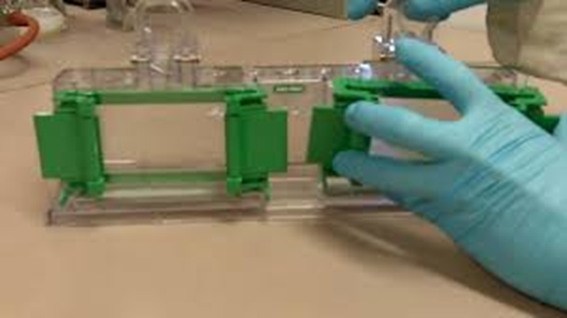
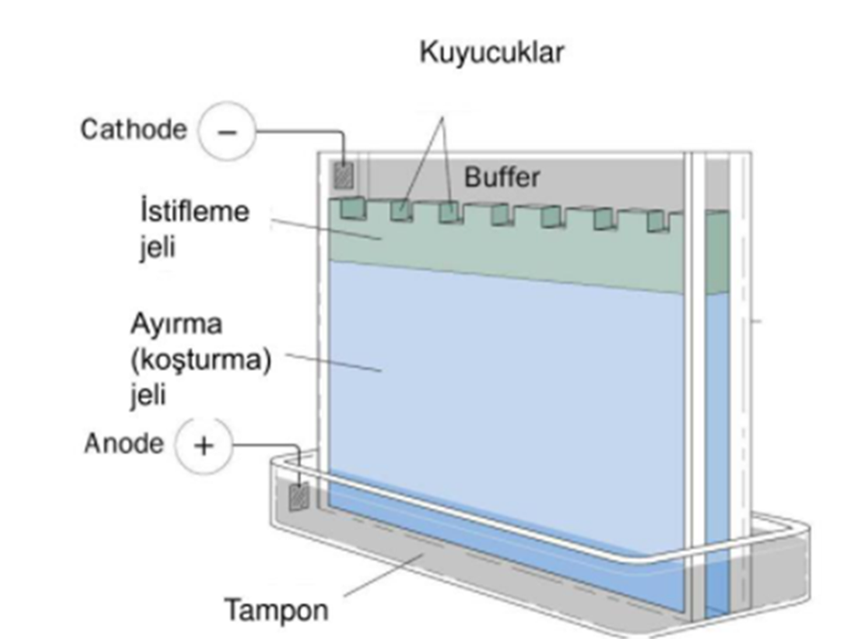
SDS-PAGE- Poliakrilamid jel hazırlanması
Poliakrilamid jel birbirinden belli uzaklıkta (0,5-2,0 mm) tutulan iki cam tabaka arasında ve genelde 8-10 cm boyutunda hazırlanır.
Polimerizasyon sırasında jelin üst kısmına yerleştirilen plastik bir tarak jelde küçük kuyucukların oluşumunu sağlar.

Slide 13
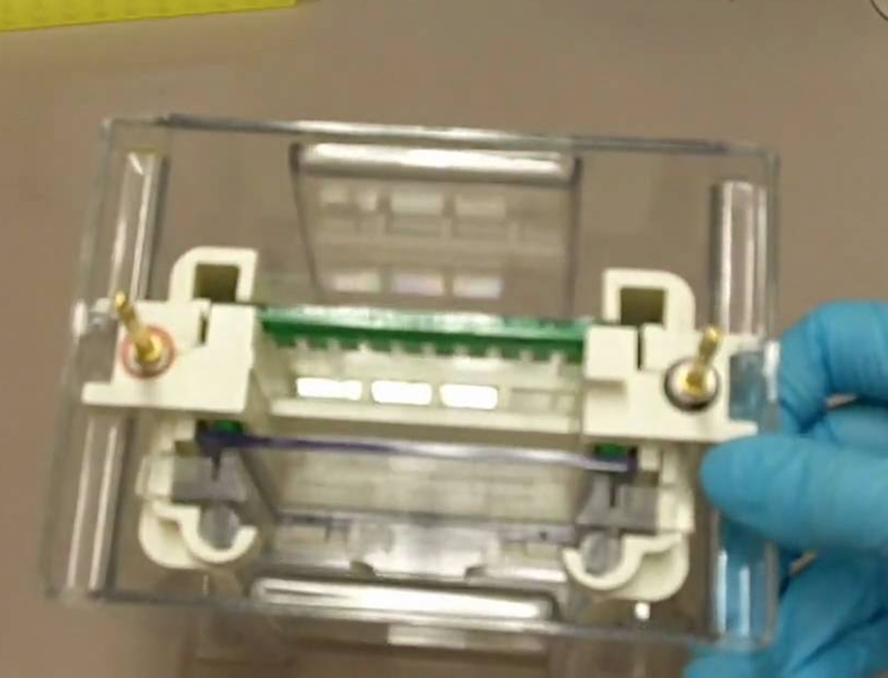
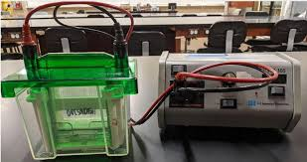
SDS-PAGE- Poliakrilamid jel hazırlanması
Jel kaseti tankın içine yerleştirilir; kuyucuklara örnekler konulur ve akım geçirilir.

Slide 14
SDS-PAGE
Poliakrilamid Jel tipleri
Kesintisiz
Tek tip ayırıcı je kullanılır
Kesintili
İstifleme (Yığma-Stacking) jeli
Ayırma (koşturma - Separating) jeli

Slide 15
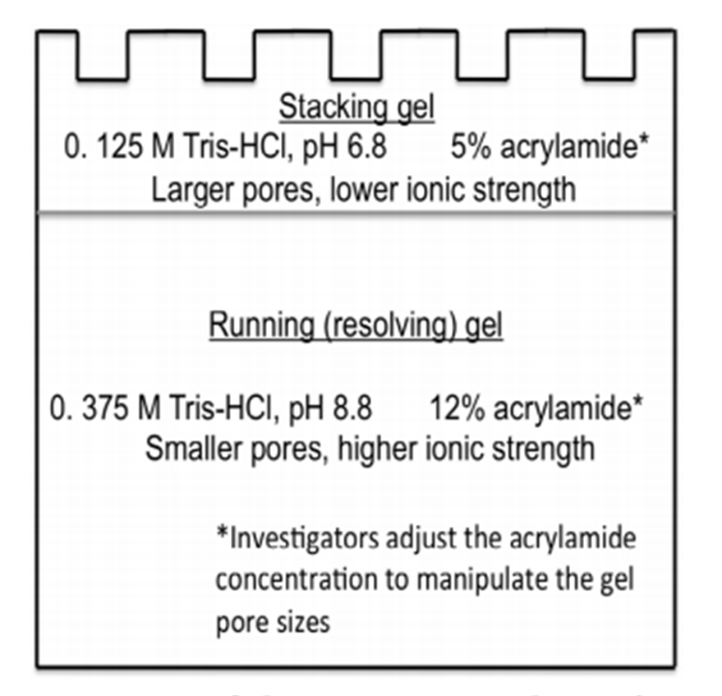

Slide 16
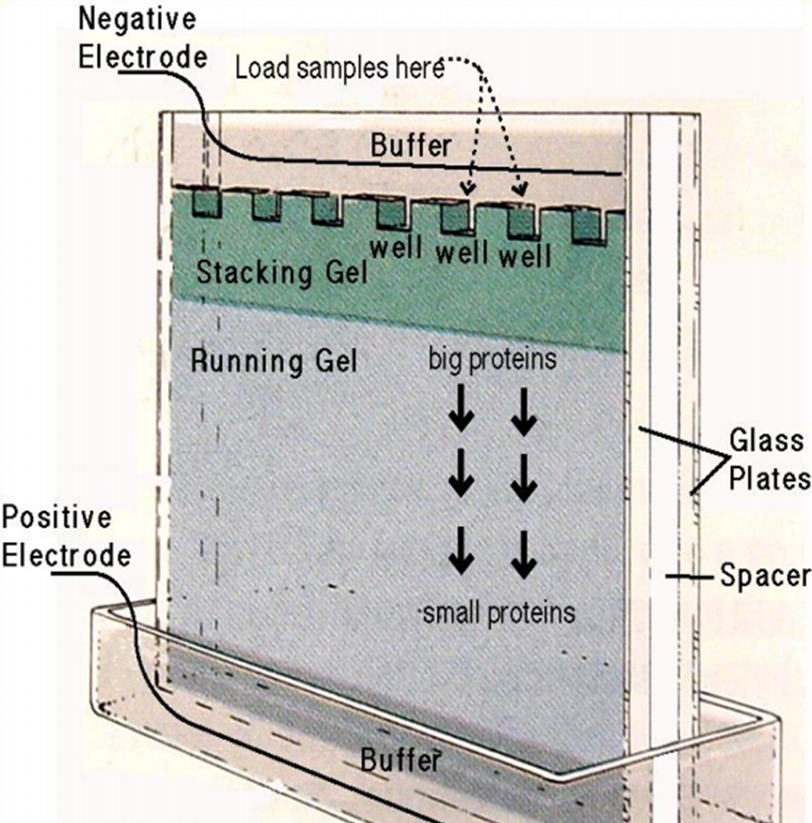

Slide 17
Stacking Gel (7.5%) | Hacim (mL)
Stacking gel buffer | 0.6
30% Acrylamide stock | 0.4
H₂O | 1.4
APS (25%) | 0.02
TEMED | 0.002
Total | 2.4
Separating Gel (12.5%) | Hacim (mL)
Separating gel buffer | 1.2
30% Acrylamide stock | 2.1
H₂O | 1.7
APS (25%) | 0.3
TEMED | 0.003
Total | 5

Slide 18
SDS-PAGE
Por büyüklüğü ve akrilamid konsantrasyonuna göre proteinlerin ayrılmaları

Slide 19
SDS-PAGE - Örnek hazırlığı ve jele yükleme
Protein izolasyonu
Konsantrasyonunun belirlenmesi (yakın konsantrasyonlarda örnekler)
Örneklerin denatürasyonu: örnek tamponu ile karıştırmak; 95 °C’de 5 dk. inkübasyon
Yükleme (örnek tamponu) : 0.125 M Tris, %4 SDS, %20 Gliserol, %10 β-merkaptoetanol, Bromophenol blue
Gliserol; Örneklere yoğunluk vermek için kullanılanılır.
ß-Merkaptoetanol; Denatürasyona yardımcı olur ve disülfit bağlarını kırar.

Slide 20
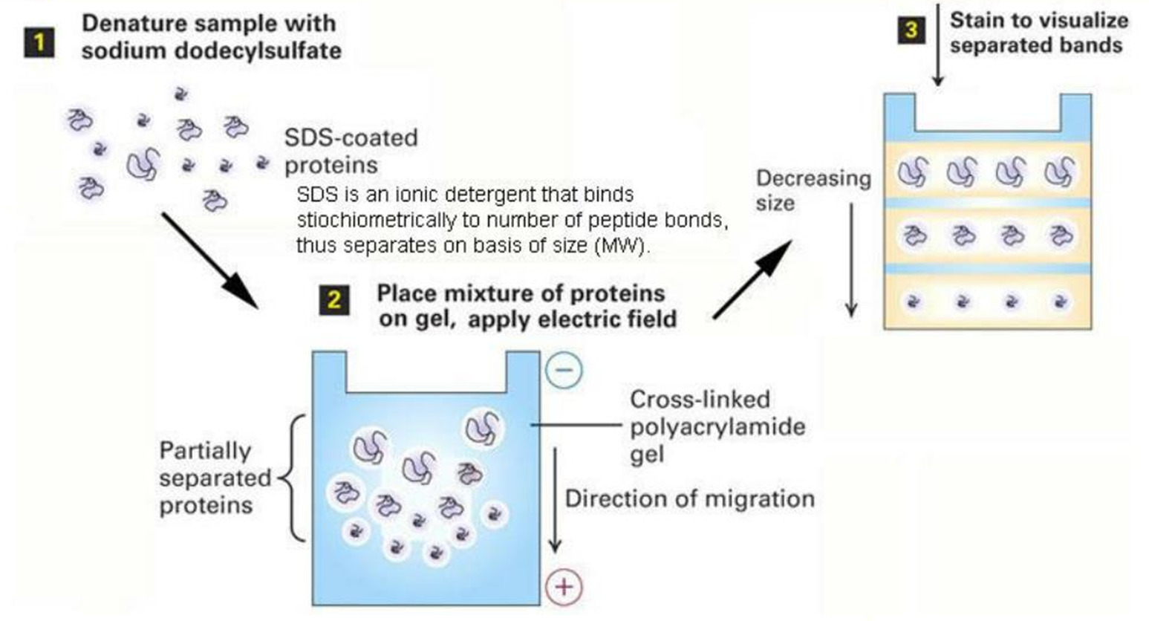

Slide 21
SDS-PAGE – Boyama
Coomassie Blue boyama
Floresan boyalar
Silver staining (gümüş boyama)

Slide 22
SDS-PAGE – Boyama - Yıkama
Coomassie Blue boyama
2.5 g/L Coomassie Brilliant Blue, 450 mL/L metanol ve
70 mL/L asetik asit içinde çözülür.
Yıkama
250 mL/L metanol ve
75 mL/L asetik asit

Slide 23
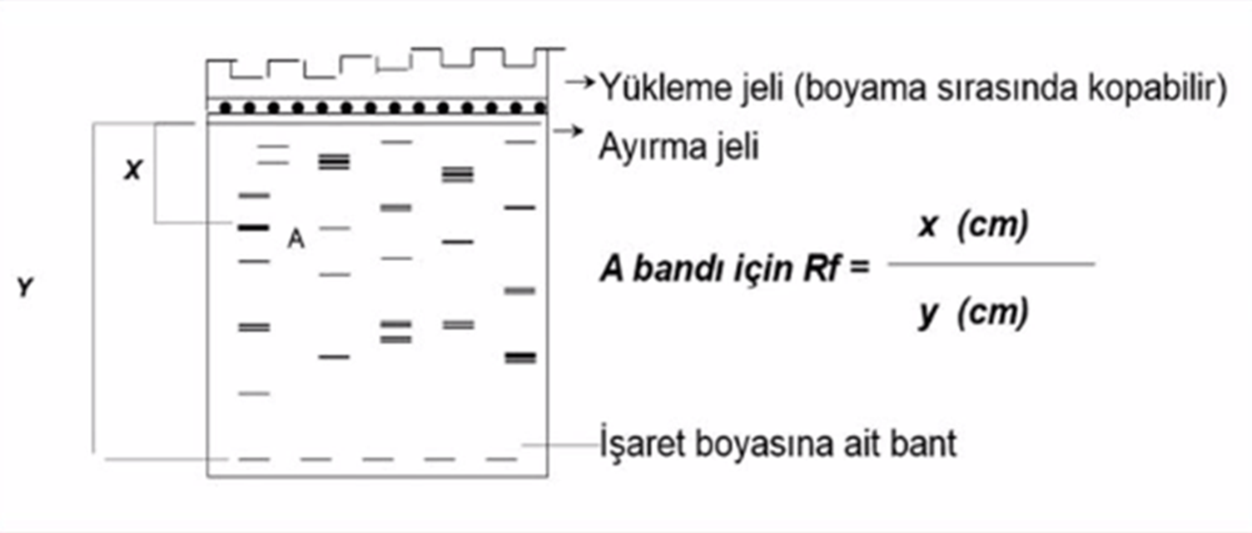
SDS-PAGE – Protein molekül ağırlıklarının hesaplanması
Her bir standart bandın ilerleme yolu, yükleme boyasının gittiği yolun uzunluğuna bölünür:
R_{f} değeri: Katedilen yol / Jelin boyu

Slide 24
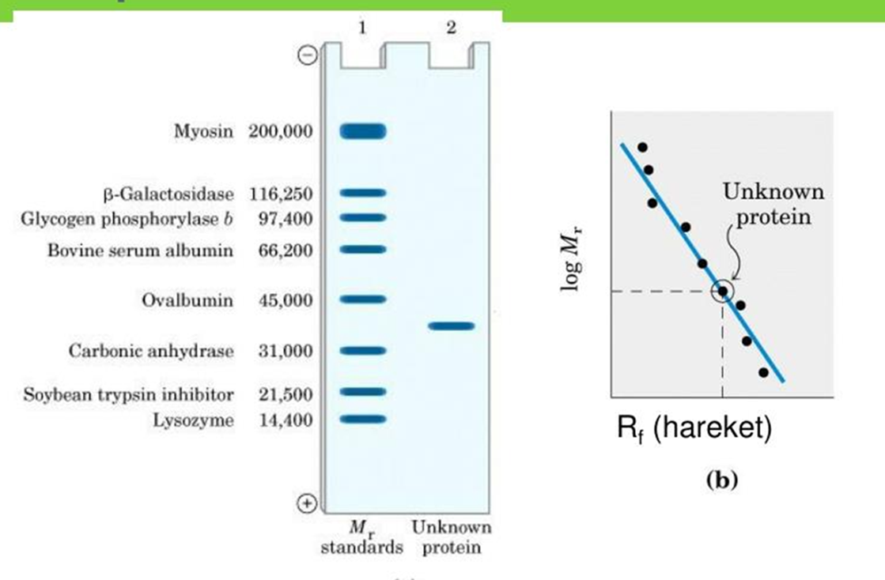
SDS-PAGE – Protein molekül ağırlıklarının hesaplanması
Proteinlerin moleküler ağırlıklarının logaritması ile jeldeki rölatif göç hızları arasında doğrusal bir ilişki vardır

Slide 25
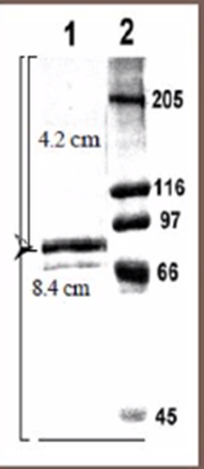
Rf: 4.2/8.4 = 0.5

Slide 26
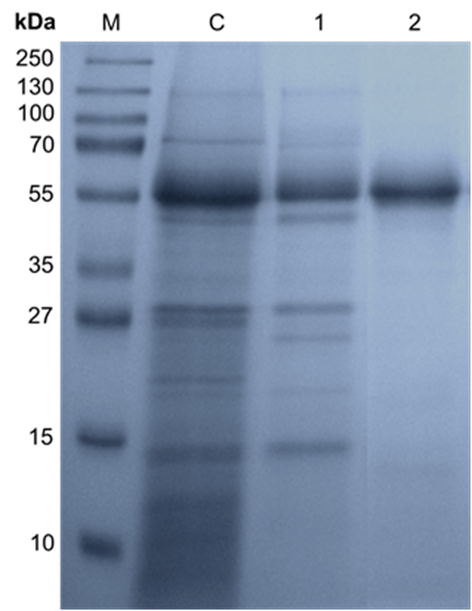

Slide 27
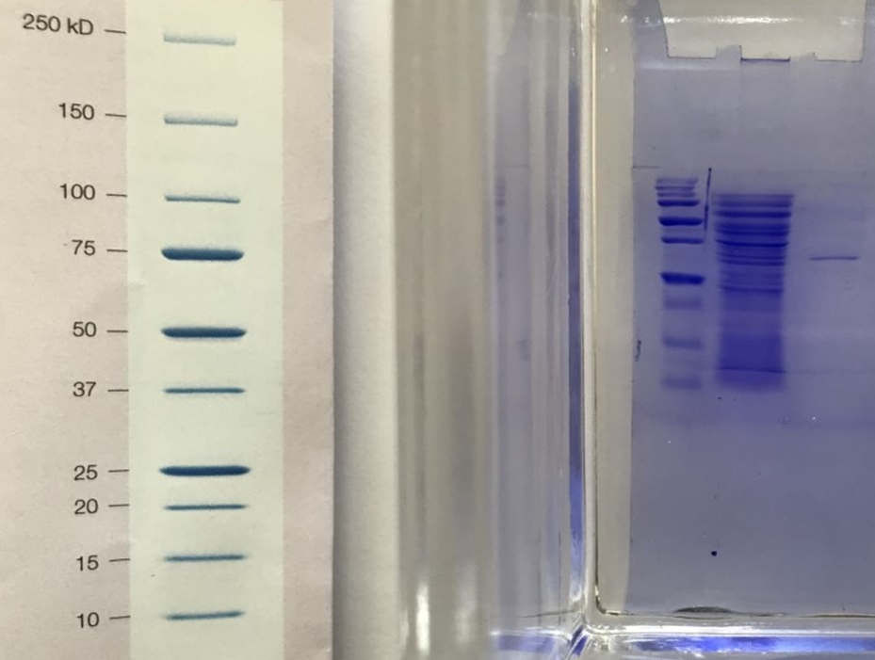

Slide 28
SDS-PAGE Prosedürü
Öncelikle dikey elektroforez sistemi hazırlanır. Jelin döküleceği camlar temizlenir ve düzenek kurulur.
İlk olarak ayırma jeli hazırlanır. En son APS ve TEMED eklenir
Karışım camlar arasına mikropipet yardımı ile dökülür.
Jelin üzerine distile su dökülerek jelin hava almaması sağlanır.
Jelin polimerleşmesi için yaklaşık olarak 30-40 dk kadar beklenir.
Ayırma jeli hazır olduktan sonra aynı işlemler istifleme jeli için de yapılır.
Taraklar istifleme jeline yerleştirilir.
Polimerleştikten sonra taraklar çıkarılır ve jel elektroforez aparatına yerleştirilir.

Slide 29
SDS-PAGE Prosedürü
Jel tankına elektroforez tamponu ilave edilir.
Protein örneği, yükleme tamponu ile karıştırılarak 5 dakika kadar kaynatılır.
Kaynayan örnekler kuyucuklara yüklenir.
Yükleme bitince jel tankının kapağı kapatılarak güç kaynağının bağlantıları yapılır.
Örnekler 80-100 V’da 1 saat yürütülür.
Yürütme bittiğinde jel önce boyama çözeltisinde 1 saat kadar inkübe edilir.
Boyama çözeltisinden alınan jel yıkama çözeltisinde bir süre inkübe edilir. (arındırma çözeltisi sürekli yenilenir)
Jel boyadan arındığında görüntüleme cihazında beyaz ışık altında bantlar gözlemlenir.

Slide 30
teşekkürler
Bu sunum, Nobel Tıp kitabevinin bastığı Prof. Dr. Güler Temizkan-Prof. Dr. Nazlı Arda’nın editörlüğünde hazırlanan Temel ve ileri Moleküler Biyolojik Yöntemler Kitabıile Dr. Öğ. Üyesi sümeyray gürkök ün yüksek lisans derslerinden hazırlanmıştır teşekkür ederiz.

